Slide 1
Integrace vyhnanců a vysídlenců v SRN a NDR
Petra Městecká

Slide 2
Použité texty
The Refugee Problem of Germany (1953) – Chauncy D. Harris and Gabriele Wülker
The Integration of Expellees in Germany and Poland after World War II: A Historical Reassessment (1996) – Philipp Ther

Slide 3
Rozlišení skupin uprchlíků
Podle Harrise existují 4 skupiny:
Displaced persons
Expelees
Political refugees from the Soviet zone
Neo-refugees from abroad

Slide 4
Rozlišení skupin uprchlíků
1. Displaced persons = nuceně vysídlené osoby
- neněmečtí pracovníci, kteří se do Německa dostali za války
Celkově 8 milionů, ale po konci války se vracejí zpět
1 milion lidí zůstává – ti, co se nemohou nebo nechtějí vrátit
2. Expellees = vyhnanci
- německy mluvící lidé, kteří byli vyhnáni ze svých původních domovů
Reichsdeutsche – němečtí občané, kteří před válkou žili na bývalých německých území východně od hranice Odra-Nisa
Volkstdeutsche – etničtí Němci žijící v jiných zemí než je území Německa

Slide 5
Rozlišení skupin uprchlíků
3. Political refugees from the Soviet zone
= němečtí političtí běženci z území sovětské okupační zóny do západních okupačních zón Německa
Do 1950 – 1,5 milionu politických běženců
4. Neo-refugees from abroad
= političtí běženci, kteří nejsou původem z Německa
Přichází z východního bloku – Československo, Polsko a Maďarsko
V roce 1950 asi 200 tis.

Slide 6
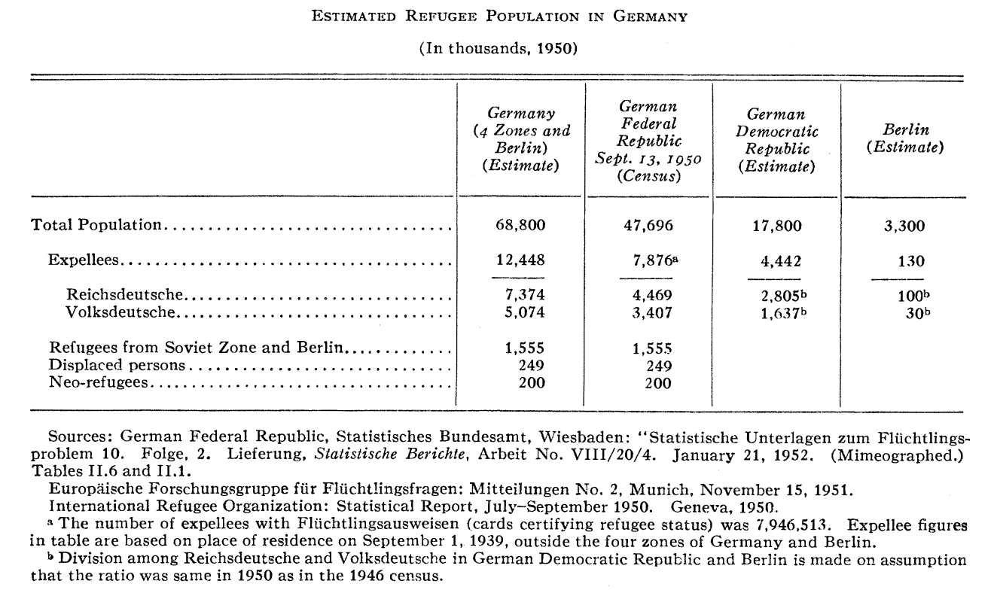

Slide 7
Počet vyhnanců
Článek č. 13 Postupimské dohody (08/1945):
„the transfer to Germany of German populations, or elements thereof, remaining in Poland, Czechoslovakia, and Hungary, will have to be undertaken“
Odhadovaný počet vyhnanců 6,6 milionu, ale skutečné číslo bylo 12,5 milionu
7,5 milionu Reichsdeutsche, 5 milionů Volskdeutsche
Volksdeutsche – hlavní zdroj Československo a Polsko
Československo – celková menšina 3,5 milionu Němců, z toho necelé 3 miliony vyhnány, Polsko – necelých 700 tis. vyhnáno, Maďarsko – necelých 200 tis. vyhnáno

Slide 8
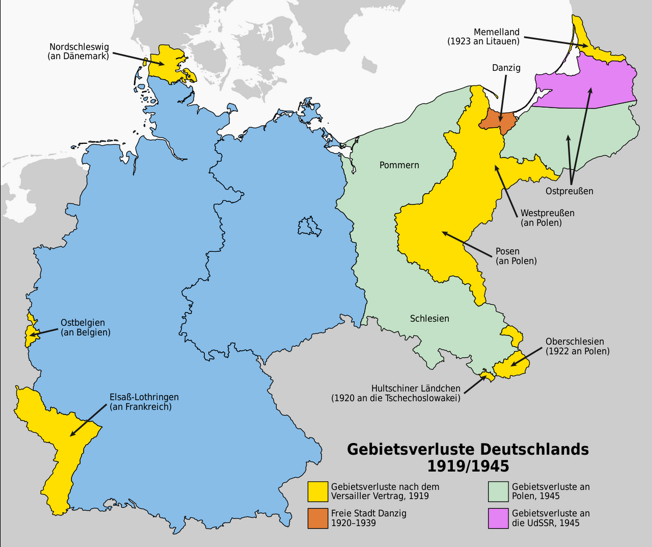
Bývalá německá území na východ od hranice Odra-Nisa → Pomořansko, Slezsko, Východní Prusko, Brandenburg

Slide 9
Rozmístění vyhnanců v rámci SRN a NDR
Celková populace (1950) – 69 milionů → 18 % vyhnanci, z toho bylo:
25 % v sovětské zóně, 18 % v americké, 17 % v britské a 7 % ve francouzské zóně
4 faktory, které ovlivnily rozmístění vyhnanců :
Vzdálenost od východní hranice Německa
Zákonná omezení ve francouzské zóně
Dostupnost bydlení na venkově
Zpočátku nedostačující koordinace

Slide 10
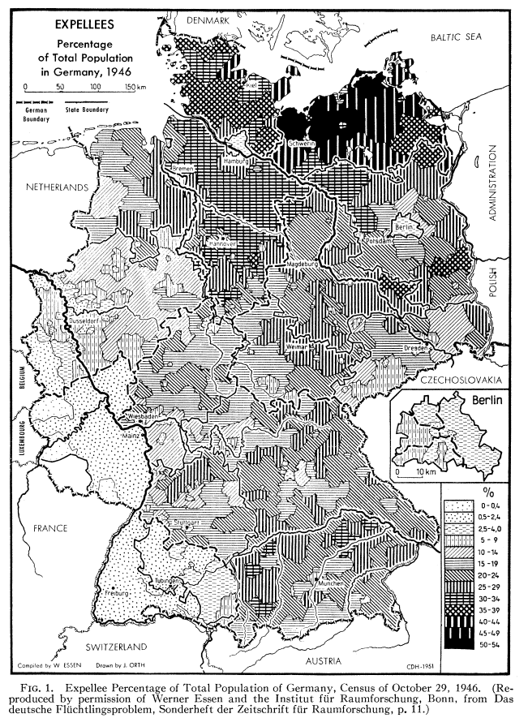

Slide 11
Hlavní socioekonomické problémy
1. Problémy s nedostatkem jídla
Došlo k nárůstu počtu obyvatel bez toho, aby došlo k nárůstu zemědělské půdy
Ztracená území produkovala cca 25 % obilnin
Zvýšení importu – po válce 45 %, v roce 1939 20 %

Slide 12
Hlavní socioekonomické problémy
2. Problémy s bydlením
Separace práce a místa bydlení
2 hlavní důvody krize bydlení:
Úplné zničení, či poškození bytových jednotek
Zásadní nárůst obyvatel SRN
Separace práce a místa bydlení

Slide 13
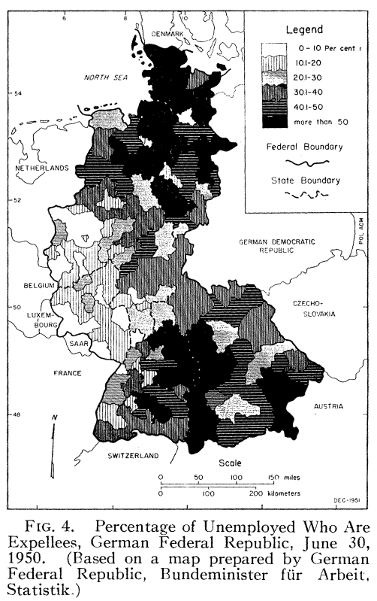
Hlavní socioekonomické problémy
3. Nezaměstnanost a podzaměstnanost
Práce byla ve městech, vyhnanci žili hlavně na venkově
Flüchtlingssiedlungsgesetz

Slide 14
Způsob integrace v SRN (a NDR)
Soforthilfsgesetz – 1948
Lastenausgleich = finanční odškodnění - spíše psychologický efekt, uznání utrpení vyhnanců

Slide 15
Otázky k diskusi
Myslíte si, že je téma integrace vyhnanců v Německu již uzavřené?

Slide 16
Děkuji za pozornost!

Slide 17
Zdroje
Harris, Chauncy D. a Gabriele Wülker. “The Refugee Problem of Germany“. Economic geography 29, č. 1 (leden 1953): 10-15, https://doi.org/10.2307/142127 (staženo 10. března 2024).
Ther, Philipp. “The Integration of Expellees in Germany and Poland after World War II: A Historical Reassessment.“ Slavic Review 55, č. 4 (1996): 779-805, https://doi.org/10.2307/2501238 (staženo 11. března 2024).
Obrazové materiály:
https://de.wikipedia.org/wiki/Ostgebiete_des_Deutschen_Reiches

